Slide 1
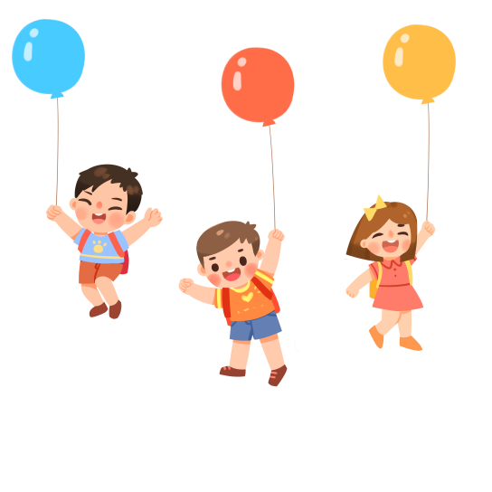
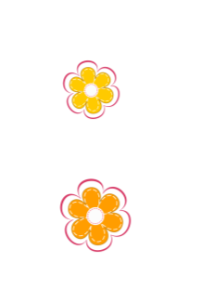
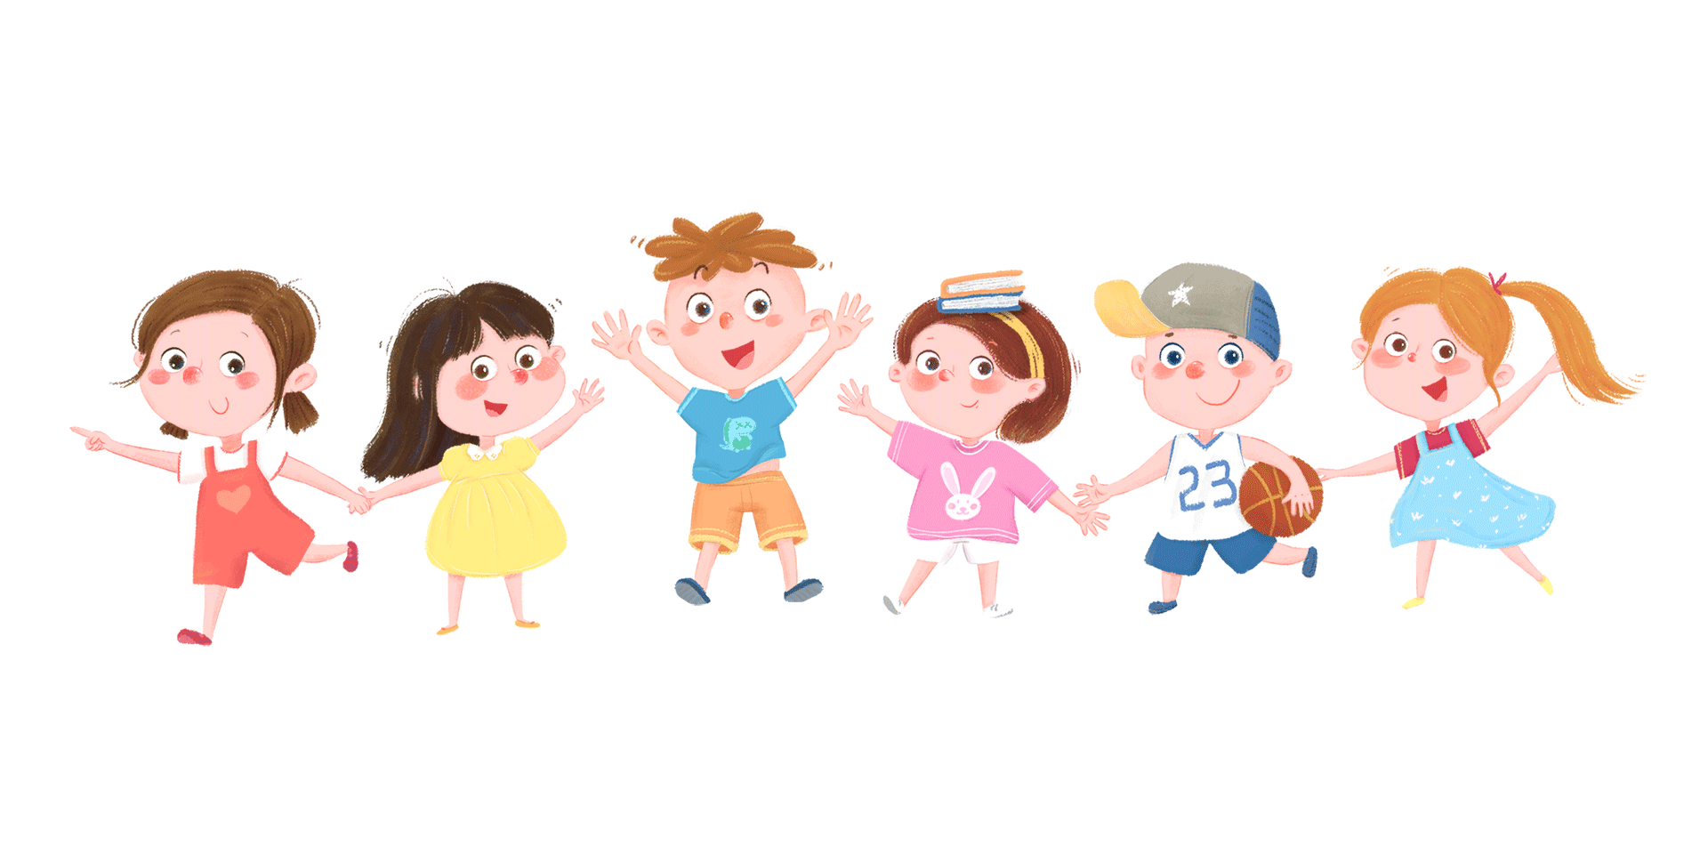
幼儿园
教学活动设计

Slide 2
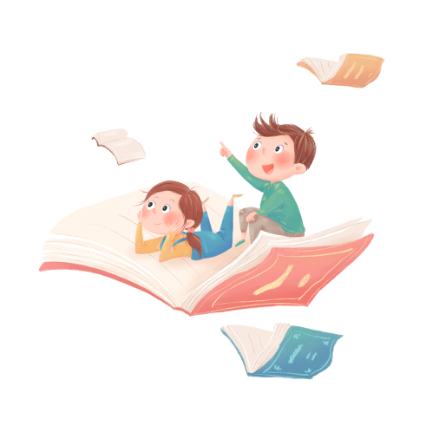
X班XX（领域）XXXXX（活动名称）
作品类活动（如故事、歌曲可直接其名称）
中班艺术活动《大树妈妈》（歌曲）
大班语言活动《小猫生病了》（讲述活动）
01
非作品类活动
1.以幼儿为第一人称；
2.简单化、口语化。
中班社会领域活动：我也有长处
大班社会领域活动：有用的交通标志
大班科学活动：各种各样的刷子
02

Slide 3
目 录
01
设计意图
03
教学方法与活动准备
02
活动目标与重难点
04
活动过程设计意图

Slide 4
设计意图
1

Slide 5
设计意图
A
B
C
列出《纲要》《指南》中相关要求与依据，分析活动主题科学合理。
结合《指南》分析幼儿年龄段特点，说明活动的可行性与合理性。
结合幼儿兴趣需要分析教材，说明教材选择的适宜性与对幼儿发展的帮助。
依据《纲要》《指南》；
分析教材、幼儿学情
活动可行、科学合理；
活动促进幼儿发展

Slide 6
《幼儿园教育指导纲要》（试行）
健康：（一）目标（二）内容与要求（三）指导要点
艺术：（一）目标（二）内容与要求（三）指导要点
语言：（一）目标（二）内容与要求（三）指导要点
第二部分 教育内容
科学：（一）目标（二）内容与要求（三）指导要点
社会：（一）目标（二）内容与要求（三）指导要点

Slide 7
《3—6岁儿童学习与发展指南》
健康：
（一）身心状况；
（二）动作发展；
（三）生活习惯与生活能力
01
语言：
（一）倾听与表达；
（二） 阅读与书写准备
社会：
（一）人际交往 ；
（二）社会适应;
02
03
科学：
（一）科学探究；
（二）数学认知;
艺术：
（一）感受与欣赏;
（二）表现与创造;
04
05

Slide 8
（下划线为《纲要》《指南》中直接摘录的引用部分）
1
《指南》中艺术领域“感受与欣赏”部分的目标提出“喜欢自然界与生活中美的事物”、“喜欢欣赏多种多样的艺术形式和作品”。
2
教育建议中指出“理解和尊重幼儿在欣赏艺术作品时的手舞足蹈、即兴模仿 等行为”、“让幼儿多接触大自然，感受和欣赏美丽的景色和好听的声音”。
3
音乐歌舞是幼儿音乐活动的最基本形式，是使幼儿走进音乐大门的第一步。幼儿歌舞活动最能引发幼儿对音乐的兴趣。
4
幼儿心理、生理发展的特点决定了这个年龄阶段的孩子，认知水平有限，而更喜欢形象思维。
5
他们好动、好模仿，喜欢歌中有舞、舞中有歌，因此，将歌舞两项内容融合在一起，有助于幼儿学习与接受。

Slide 9
活动目标与重难点
2

Slide 10
设计意图
歌曲《树叶娃娃》为4/4拍
依据大班年龄特点
节奏活泼，为中音区歌曲，音调集中分布在钢琴小字组，十分适合幼儿；
以幼儿生活中容易观察到的且熟悉的秋天为主题，歌曲中把树叶和秋风拟人化，能较好地激发幼儿的兴趣，对其进行舞蹈动作创编。
据此，选择歌曲《树叶娃娃》作为本次活动的教材。
5—6岁幼儿能用律动或简单的舞蹈动作表现自己的情绪或自然界的情景。
结合大班幼儿学习歌曲《树叶娃娃》的难度相对不大的特点，本次活动的重心放在动作创编和歌舞表演上，引导幼儿自由表达对歌曲的理解，用多种舞蹈动作对歌曲进行创编，并与同伴一起进行集体的歌舞表演。
创造同伴交往的机会，让幼儿体会交往的乐趣，乐意与人交流。体验集体活动的乐趣，在集体活动中寻求自我价值感。

Slide 11
活动目标
动作技能；
认知能力；
情感态度
具体详细的内容；
稍笼统的能力目标；
情感态度类目标
方法一：三维目标
方法二:

Slide 12
活动重难点
难点
态度
重点
能力

Slide 13
教学方法与活动准备
3

Slide 14
教学方法
教学法、直观演示法、观察法、谈话法、操作法、游戏法···
43%
Q1
教法
讨论、模仿、操作···
68%
学法
Q2

Slide 15
活动准备
知识经验准备
（课前查阅资料学习、之前活动提供知识经验、生活活动中引导观察··· ···）
材料准备

Slide 16
活动过程
4

Slide 17
活动过程——设计思路
开始部分（主要导入方式）：
经验回忆、简短谈话、谜语猜想、设置情境、故事形式、表演导入、音像切入、交流分享
1
结束部分（有趣的活动结尾）：
基本部分（主要教学方法）：
3
2
鼓励式结尾、游戏式结尾、故事式结尾、盖印式结尾、活动式结尾、表演式结尾
观察法、演示法、示范法、表演法、欣赏法 讲述法、讲解法、谈话法、描述法、讨论法 练习法、表达法、游戏法、操作法、体验法

Slide 18
活动过程——书写格式
（一）引起兴趣、导入活动。——导入
（二）完整欣赏、整体感知。
（三）分段欣赏、解决难点。 知识学习
（四）完整诵读、动作表演。
（五）迁移经验、仿编诗歌。——巩固升华知识（适宜设计亮点的环节）
（六）引导归纳、活动延伸。
总——分——总

Slide 19
活动过程——书写格式
（一）图片导入， 引起兴趣。——导入
（二）抛出主题，分析原因。
（三）交流讨论，得出结论。
（四）联系自身，迁移经验。
（五）实践操作，灵活运用。
（六）延伸活动，回归生活。——延伸
猜想—验证—结论
巩固：联系自己、联系生活

Slide 20
活动过程
（一）情景设疑，导入活动
教师提问：“秋天来了，天气变冷了，秋风姑娘‘呼’的一吹，小树叶会怎么样呢？”再请小朋友们听歌曲《树叶娃娃》，听听歌曲里的秋风姑娘和树叶娃娃是怎么做的。

Slide 21
活动过程
（二）初次欣赏，整体感知
教师播放音乐《树叶娃娃》，带动小朋友用不同的肢体语言，随着音乐的快慢自由律动。
“听，风越吹越慢了，我们该怎么飞呢？” “风又大了，我们该怎么飞呢？” “真累，坐下来休息一会儿吧！”

Slide 22
活动过程
（三）再次欣赏，感知内容
再次播放歌曲，请幼儿认真听听歌曲在讲一个什么故事；请幼儿与大家分享自己听到的故事。

Slide 23
活动过程
（四）分段欣赏、动作表演
幼儿扮演树叶娃娃，教师扮演秋风姑娘。将歌曲分为两段分段播放：
先播放前半段，提问幼儿：“你们认为树叶娃娃们是怎样缠着妈妈，不肯下地玩耍的呢？”引导幼儿扮演树叶娃娃，围成圈并随音乐自由律动。
再播放后半段，提问：“叶子是怎么掉下来的？（幼儿讲：飘下来的，飞下来的，滚下来的等。）那我们也来做小树叶，来学学树叶从树上落下来的
样子好吗？”教师扮演秋风姑娘，在唱到“秋风姑娘跑来逗她”
时教师随着音乐逗一逗小朋友们，引导幼儿用之前各自创编的
动作，模仿树叶落下的过程。

Slide 24
活动过程
（五）完整欣赏，角色扮演
“秋风姑娘带来了六间小房子（呼啦圈），你们想不想进来作客？不过一间房里最多只能站两片小树叶。现在我们一起唱歌，被秋风姑娘点到的小树叶就可以飘到小房子里了。”
完整播放音乐，随着音乐和幼儿一起进行歌舞表演；先由教师扮演秋风姑娘，再请幼儿扮演秋风姑娘，尝试用不同的肢体动作来逗一逗其他幼儿。

Slide 25
活动过程
（六）引导归纳，活动延伸
总结，秋天到了，树叶娃娃离开了妈妈随着秋风姑娘起舞；提问“还知道哪些秋天来了的故事？”请小朋友们说一说秋天的故事。引导幼儿在活动之后在各个区域角和生活中发现与秋天有关的事物，积极探索、细心观察，鼓励幼儿将自己的发现与老师、同伴交流。

Slide 26
幼儿园
教学活动设计

